Slide 1
Νερό και Πολιτισμός
Η ιστορία του νερού συμβαδίζει με την ιστορία του ανθρώπου. Ο πρωτόγονος άνθρωπος φρόντιζε να κατοικεί και να ζει κοντά στις πηγές, τους ποταμούς και τις λίμνες.

Slide 3
Οι πρώτες του μετακινήσεις συνδέονταν άμεσα με την αναζήτηση του νερού. Όλοι οι μεγάλοι αρχαίοι πολιτισμοί άνθισαν γενικώς κατά μήκος των μεγάλων ποταμών, όπως ο Αιγυπτιακός Πολιτισμός στην κοιλάδα του Νείλου, ο Ασσυριακός στη Μεσοποταμία κλπ.

Slide 4
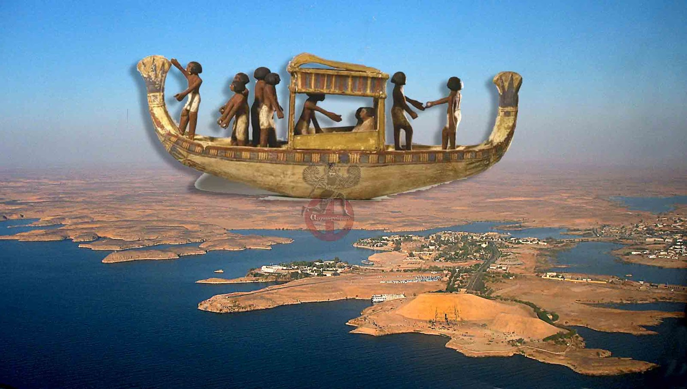
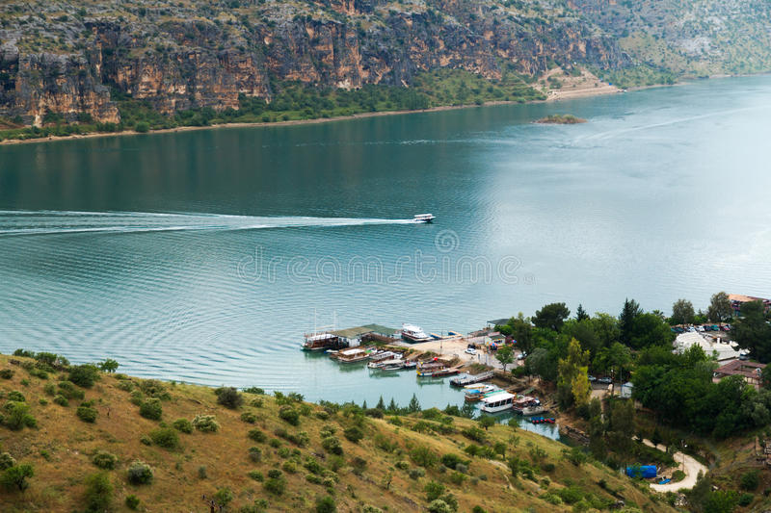

Slide 5
Ακόμα και σήμερα ο άνθρωπος κατασκευάζοντας φράγματα, υδρευτικά συστήματα, κάνοντας εκτροπές ποταμών και γεωτρήσεις εξασφαλίζει το απαραίτητο νερό και πολλές φορές το φέρνει κοντά του από αρκετά μακρινές αποστάσεις.

Slide 6
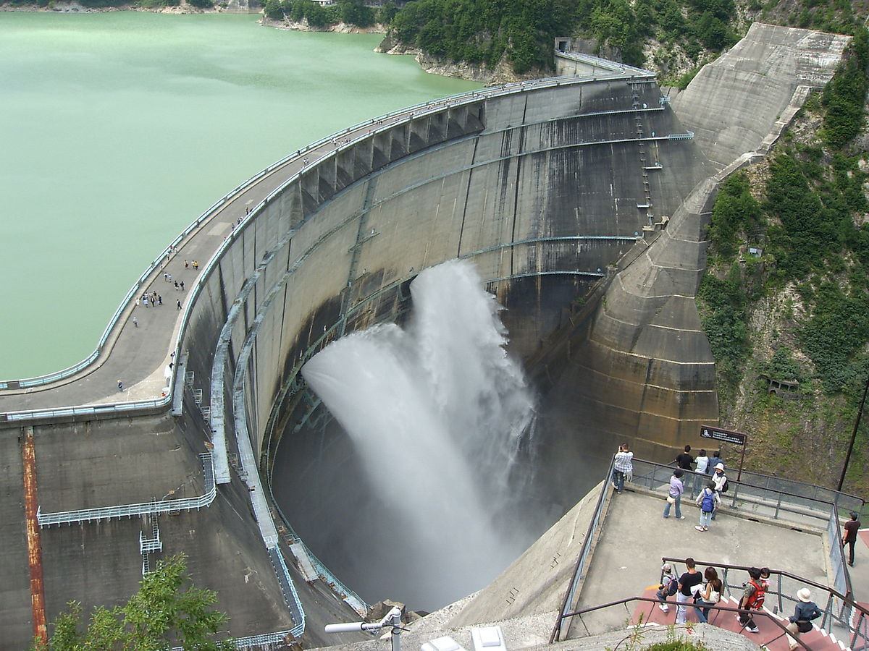
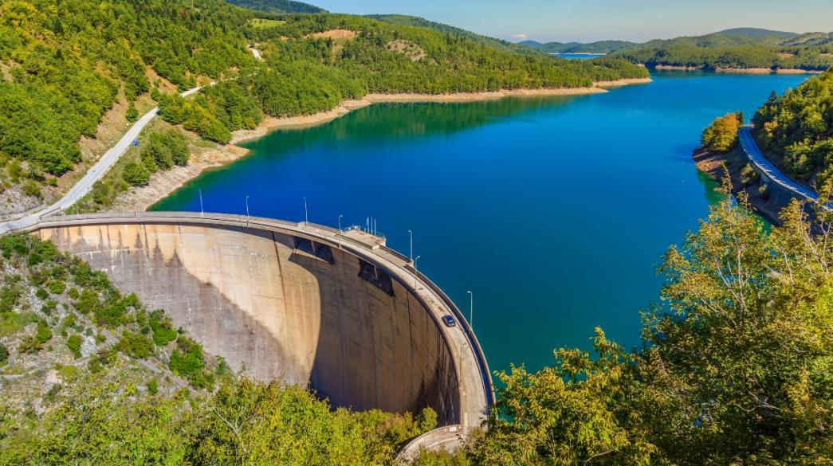

Slide 7
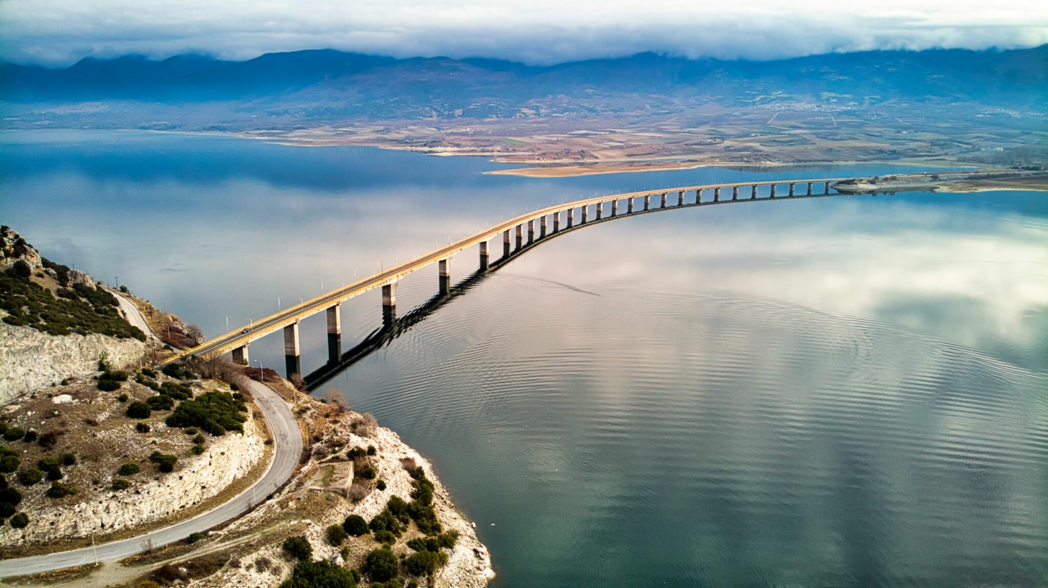
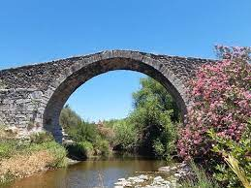

Slide 8
Αρχαίοι λαοί και Νερό

Slide 9
Άνθρωποι των σπηλαιων

Slide 12
Αιγύπτιοι

Slide 13
Η ζωή στην Αίγυπτο ήταν άμεσα συνδεδεμένη με το Νείλο και τις πλημμύρες του ² . Η άρδευση των χωραφιών και η συντήρηση των αυλακιών ήταν μια επίπονη και συνεχής εργασία που δίδαξε τη συνεργασία στους κατοίκους, αλλά δημιουργούσε και την ανάγκη της επίβλεψης του κράτους. Στη γόνιμη από τον ποταμό αιγυπτιακή γη καλλιεργούνταν εκτός από το σιτάρι και το κριθάρι, το λινάρι, τα οπωροφόρα δένδρα και τα κηπευτικά. Οι Αιγύπτιοι στις όχθες του Νείλου μάζευαν πάπυρους και λωτούς. Σε επίπεδο οικογενειακής παραγωγής κατασκεύαζαν ένα είδος μπίρας από τη ζύμωση κριθαρένιου ψωμιού. Ασχολήθηκαν με την κτηνοτροφία αλλά και το ψάρεμα στα νερά του ποταμού. Η βάση της οικονομίας στην Αίγυπτο ήταν η γεωργία. Η συστηματική οργάνωσή της ήταν κάτω από την άμεση επίβλεψη του κράτους, δηλαδή του φαραώ.

Slide 14
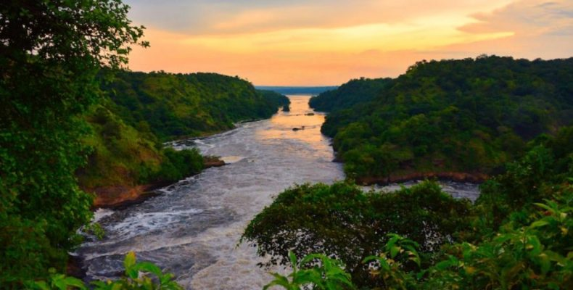

Slide 15
Ασσύριοι

Slide 16
Μεσοποταμία ονομάστηκε για πρώτη φορά από τους αρχαίους Έλληνες η χώρα την οποία διαρρέουν δύο μεγάλοι ποταμοί ο Τίγρης - ανατολικά - και ο Ευφράτης - δυτικά. Με το όνομα αυτό οριοθετείται μια μεγάλη περιοχή που περιλαμβάνει τις κοιλάδες των δύο ποταμών και των παραποτάμων τους. Το μεγαλύτερο και σπουδαιότερο σε ό,τι αφορά την ιστορία τμήμα της χώρας αυτής βρίσκεται στο σημερινό κράτος του Ιράκ. Ο Τίγρης και ο Ευφράτης στην πορεία τους διακλαδίζονται σε παραποτάμους, ενώνονται όμως πριν από την έξοδό τους στον Περσικό κόλπο και σχηματίζουν μια ελώδη περιοχή μεγάλης έκτασης. Η βόρεια περιοχή της Μεσοποταμίας είναι ορεινή. Στη μέση και νότια Μεσοποταμία, το έδαφος, από το οποίο λείπει παντελώς η πέτρα, είναι αργιλώδες και άγονο. Η αυτοφυής βλάστηση περιοριζόταν, όπως και σήμερα, σε φοινικόδεντρα και καλαμοειδή που φύονται στις ελώδεις περιοχές. Ωστόσο, η άρδευση τη γης από τα νερά των ποταμών μετέβαλε τις άγονες εκτάσεις σε εύφορες για την παραγωγή σιτηρών¹.Το βόρειο τμήμα της Μεσοποταμίας οι Έλληνες το ονόμαζαν Ασσυρία, το κεντρικό και νότιο Βαβυλωνία. Χρησιμοποιούσαν επίσης το όνομα Χαλδαία για να διακρίνουν το νότιο μέρος της χώρας.

Slide 17
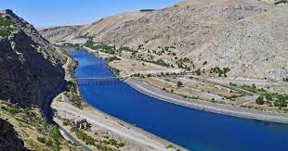
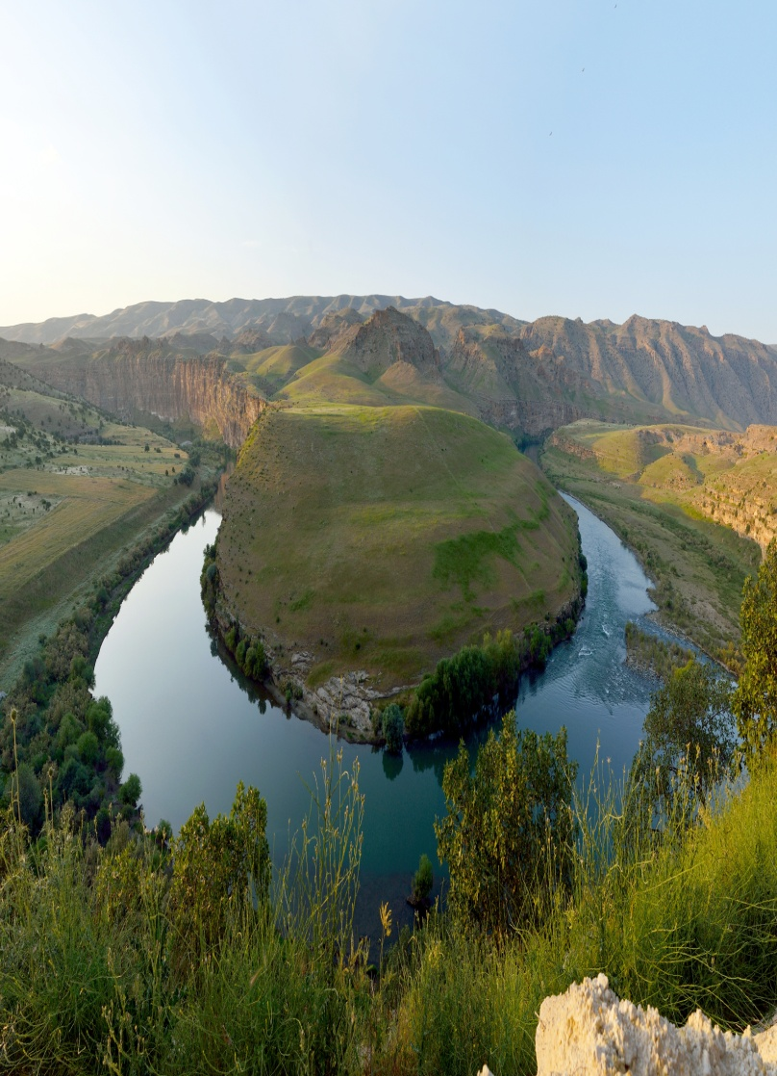

Slide 18
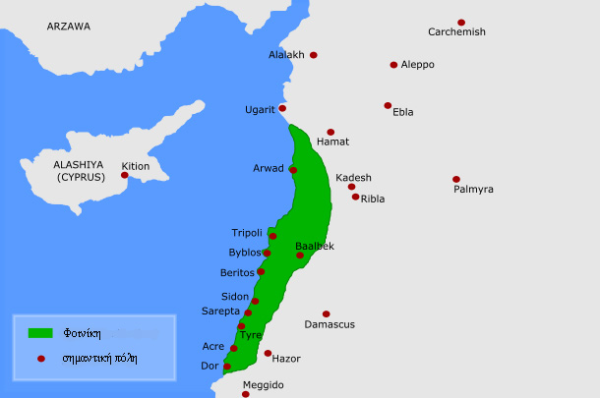
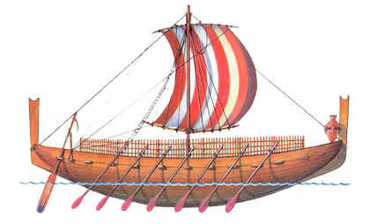
Φοίνικες

Slide 20
Ιστορικά, οι αρχαίοι Φοίνικες κληρονόμησαν μια στενή βραχώδη λωρίδα γης στις ακτές της Μεσογείου. Τα εύφορα εδάφη είχαν μεγάλη έλλειψη, επομένως, για να επιβιώσουν και να αναπτυχθούν, οι άνθρωποι έπρεπε να αναπτύξουν θαλάσσια εδάφη, με τα οποία αντιμετώπισαν κάτι περισσότερο από επιτυχία.

